Slide 1
現代密碼學
F74045018 廖其忻

Slide 2
對稱式加密
非對稱式加密

Slide 3
對稱式加密
加密和解密時使用相同的密鑰

Slide 4
分組密碼
流密碼

Slide 5
分組密碼 Block cipher
每次只能處理特定長度的一塊數據
分組長度
Block Length
分組
Block

Slide 6
DES
AES

Slide 7
des
塊密碼
使用金鑰加密
  金鑰長度為56位元
明文及密文長度為64位元

Slide 8
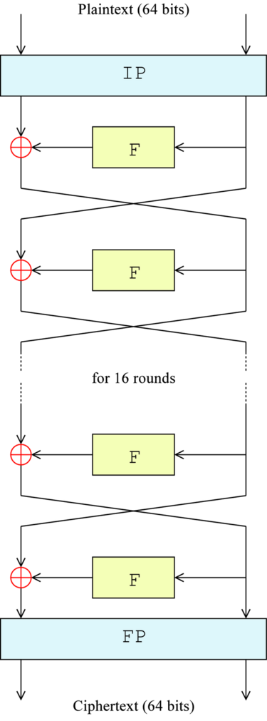
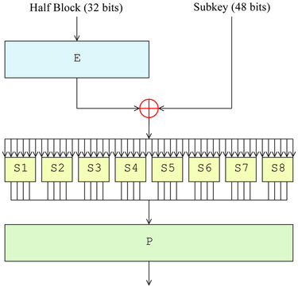
Initial Permutation
32 | 1 | 2 | 3 | 4 | 5
4 | 5 | 6 | 7 | 8 | 9
8 | 9 | 10 | 11 | 12 | 13
12 | 13 | 14 | 15 | 16 | 17
16 | 17 | 18 | 19 | 20 | 21
20 | 21 | 22 | 23 | 24 | 25
24 | 25 | 26 | 27 | 28 | 29
28 | 29 | 30 | 31 | 32 | 1
Expansion
58 | 50 | 42 | 34 | 26 | 18 | 10 | 2
60 | 52 | 44 | 36 | 28 | 20 | 12 | 4
62 | 54 | 46 | 38 | 30 | 22 | 14 | 6
64 | 56 | 48 | 40 | 32 | 24 | 16 | 8
57 | 49 | 41 | 33 | 25 | 17 | 9 | 1
59 | 51 | 43 | 35 | 27 | 19 | 11 | 3
61 | 53 | 45 | 37 | 29 | 21 | 13 | 5
63 | 55 | 47 | 39 | 31 | 23 | 15 | 7
費斯妥函式
F函式
XOR
32bits
S₁
 | x0000x | x0001x | x0010x | x0011x | x0100x | x0101x | x0110x | x0111x | x1000x | x1001x | x1010x | x1011x | x1100x | x1101x | x1110x | x1111x
0yyyy0 | 14 | 4 | 13 | 1 | 2 | 15 | 11 | 8 | 3 | 10 | 6 | 12 | 5 | 9 | 0 | 7
0yyyy1 | 0 | 15 | 7 | 4 | 14 | 2 | 13 | 1 | 10 | 6 | 12 | 11 | 9 | 5 | 3 | 8
1yyyy0 | 4 | 1 | 14 | 8 | 13 | 6 | 2 | 11 | 15 | 12 | 9 | 7 | 3 | 10 | 5 | 0
1yyyy1 | 15 | 12 | 8 | 2 | 4 | 9 | 1 | 7 | 5 | 11 | 3 | 14 | 10 | 0 | 6 | 13
Final Permutation
是IP的逆過程
為IP的反函式

Slide 9
Aes
塊密碼
使用金鑰加密
  金鑰長度有3種
  （128,192,256位元）
明文及密文長度為64*2=128位元

Slide 10
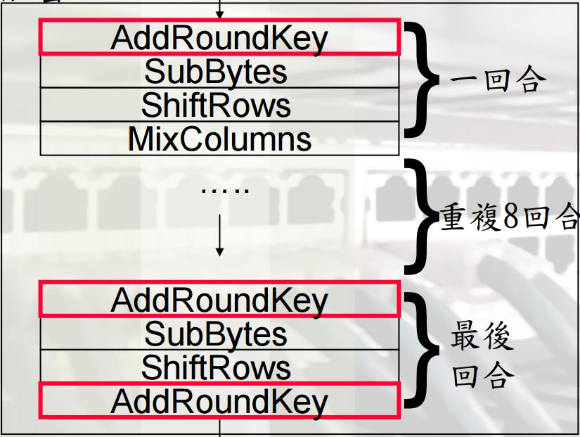
根據金鑰長度不同
總次數不同
128→共10次
192→共12次
256→共14次
1次的AES的輪迴=
最後1次的AES的輪迴=

Slide 11
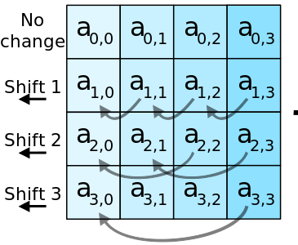
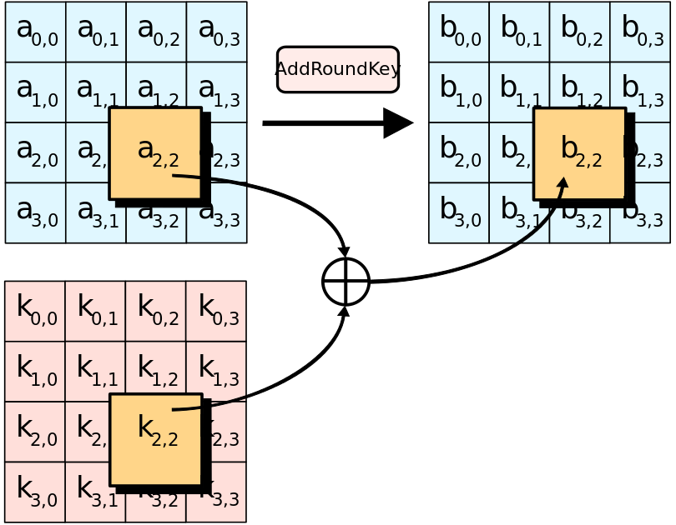
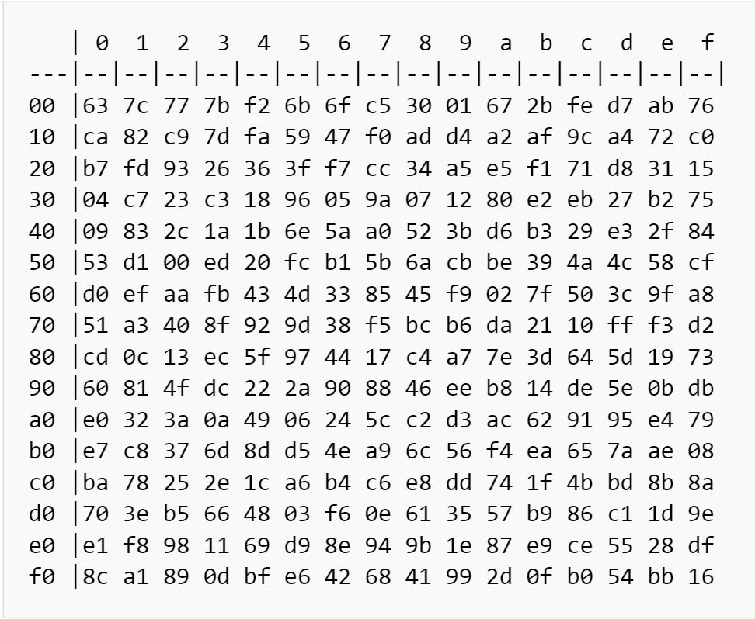
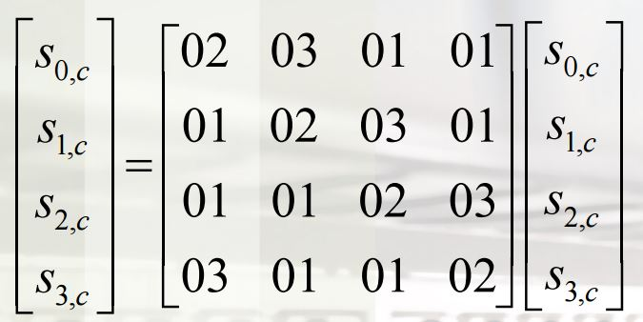
XOR
Round key
XOR

